Slide 1


EXPORTACIONES
Inteligencia Artificial para Investigación de Mercados Internacionales:
Ética, Sesgos y Prompts Efectivos
WORKSHOP- 2024
MARÍA PAULA DÍAZ
NICOLAS RIVERA
NESTOR ENRIQUE FORERO

Slide 2
AGENDA DE HOY
1. Historia de la IA
2. Ética y sesgo que trae consigo la IA
3.Trabajar Prompts en LLM’s
Configuración Inicial
Funciones para Prompts
Prompt Engineering
Caso de estudio: Exportación de productos de café a China
Notes:
https://towardsdatascience.com/symbolic-vs-subsymbolic-ai-paradigms-for-ai-explainability-6e3982c6948a
https://suryamaddula.medium.com/neuro-symbolic-ai-an-emerging-class-of-ai-workloads-a-novel-area-of-research-8e330715d83e

Slide 3
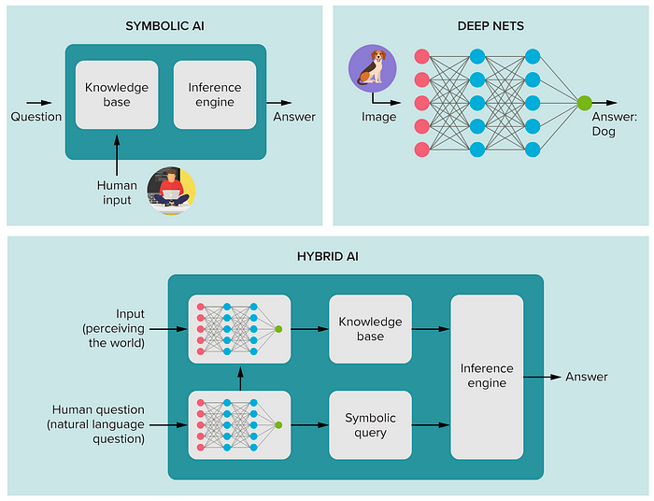
¿QUÉ ES LA IA?
“La inteligencia artificial, o IA, es tecnología que permite que las computadoras simulen la inteligencia humana y las capacidades humanas de resolución de problemas.”
- IBM
En los años 50, varios investigadores comenzaron a explorar la posibilidad de que las máquinas pudieran aprender.
Dos paradigmas se tomaron el debate:
REDES NEURONALES
IA SIMBÓLICA
Fuente: IBM; Towardsdatascience; Medium

Slide 4
TIPOS DE IA
IA ESTRECHA (ANI)
IA GENERAL (AGI)
IA SUPERINTELIGENTE (ASI)
Está diseñada y entrenada para realizar una tarea específica.
Se refiere a sistemas con capacidad de entender, aprender y aplicar conocimiento en una amplia variedad de tareas, similar a la inteligencia humana.
Una IA que supera la inteligencia humana en todos los aspectos, incluyendo la creatividad, la resolución de problemas y la toma de decisiones.
Hoy en día estamos acá
Hay avances
Es un concepto teórico y no existe en la práctica
Fuente: IBM

Slide 5
CLASIFICACIÓN DE AI
Criterio | Tipo de IA | Descripción | Ejemplos
Funcionalidad | Sistemas Reactivos | Estos sistemas solo pueden reaccionar a estímulos específicos y no tienen memoria ni capacidad para aprender de experiencias pasadas. | Deep Blue, el programa de ajedrez de IBM que derrotó a Garry Kasparov.
 | Memoria Limitada | Estos sistemas pueden usar experiencias pasadas para informar decisiones futuras, pero esta memoria es limitada y no se actualiza continuamente. | Vehículos autónomos que utilizan datos históricos de tráfico y mapas para tomar decisiones de conducción.
 | Teoría de la Mente | Sistemas que pueden comprender emociones, creencias e intenciones humanas. Este tipo de IA aún está en desarrollo y no existe plenamente. | Asistentes virtuales avanzados capaces de interpretar y responder a estados emocionales.
 | Autoconciencia | Una IA que tiene una forma de autoconciencia, entendiendo su propio estado y el de los demás. | Esta categoría es teórica y no existe actualmente.
Método de aprendizaje | Aprendizaje Supervisado | La IA se entrena con un conjunto de datos etiquetados, donde la entrada y la salida están claramente definidas. | Clasificación de imágenes, reconocimiento de voz, predicción de ventas.
 | Aprendizaje No Supervisado | La IA trabaja con datos sin etiquetar y debe identificar patrones y estructuras en los datos por sí misma. | Análisis de agrupamiento, reducción de dimensionalidad, modelos de asociación.
 | Aprendizaje por Refuerzo | La IA aprende a tomar decisiones mediante la prueba y el error, recibiendo recompensas o castigos según el resultado de sus acciones. | Juegos de estrategia, robots que aprenden a moverse, optimización de sistemas de recomendación.
 | Aprendizaje Semi-Supervisado | Combina una pequeña cantidad de datos etiquetados con una gran cantidad de datos sin etiquetar durante el proceso de entrenamiento. | Sistemas de reconocimiento de voz y visión por computadora que requieren grandes cantidades de datos.
Fuente: IBM
Notes:
https://towardsdatascience.com/symbolic-vs-subsymbolic-ai-paradigms-for-ai-explainability-6e3982c6948a
Según su aplicación
IA en Salud
Diagnóstico de enfermedades, análisis de imágenes médicas, desarrollo de fármacos.
Diagnóstico de enfermedades, análisis de imágenes médicas, desarrollo de fármacos.
Según su aplicación
IA en Finanzas
Detección de fraudes, algoritmos de trading, gestión de riesgos.
Detección de fraudes, algoritmos de trading, gestión de riesgos.
Según su aplicación
IA en Transporte
Vehículos autónomos, optimización de rutas de transporte, gestión del tráfico.
Vehículos autónomos, optimización de rutas de transporte, gestión del tráfico.
Según su aplicación
IA en Servicio al Cliente
Chatbots, asistentes virtuales, sistemas de recomendación.
Chatbots, asistentes virtuales, sistemas de recomendación.
Según su aplicación
IA en Entretenimiento
Sistemas de recomendación de contenido, creación de videojuegos, generación de música y arte.
Sistemas de recomendación de contenido, creación de videojuegos, generación de música y arte.
Según su aplicación
IA en Industria
Mantenimiento predictivo, automatización de procesos, robótica industrial.
Mantenimiento predictivo, automatización de procesos, robótica industrial.

Slide 6
LIMITACIONES EN LA ADOPCIÓN
Inercia del Liderazgo
Falta de un Enfoque Estratégico
Miedo a lo Desconocido
Falta de Comprensión del Potencial de la IA
Disponibilidad y Calidad de los Datos
Escasez de Habilidades
Desafíos de Integración con Sistemas Heredados
Consideraciones Éticas y Legales
Costos
Dificultad para Escalar Iniciativas de IA
Falta de Cultura de Innovación
Fuente: Forbes
Notes:
Inercia del Liderazgo: Los líderes empresariales pueden mostrar resistencia a alejarse de prácticas tradicionales, lo que puede frenar la transformación digital y la adopción de la IA.
Miedo a lo Desconocido: El miedo a lo desconocido y la preocupación por el desplazamiento laboral pueden generar resistencia hacia la IA. Es crucial educar y ser transparente sobre cómo la IA complementa el trabajo humano en lugar de reemplazarlo.
Falta de Comprensión del Potencial de la IA: La falta de comprensión sobre las aplicaciones prácticas de la IA impide su adopción. Las organizaciones deben educar sobre sus beneficios reales y aplicables mediante talleres y seminarios.
Disponibilidad y Calidad de los Datos: La calidad y disponibilidad de los datos son fundamentales para el éxito de la IA. Se necesita una estrategia de gobernanza de datos sólida para garantizar datos precisos y accesibles.
Escasez de Habilidades: La escasez de habilidades en IA limita el desarrollo. Es vital desarrollar programas de formación interna y colaboraciones con instituciones académicas para formar la fuerza laboral existente.
Desafíos de Integración con Sistemas Heredados: La integración de la IA con sistemas antiguos puede ser técnicamente desafiante. El uso de APIs y middleware puede facilitar una integración gradual y menos disruptiva.
Consideraciones Éticas y Legales: La IA plantea desafíos éticos y legales, como la privacidad y la seguridad de los datos. Es necesario establecer políticas éticas rigurosas y cumplir con las leyes relevantes para evitar riesgos legales y reputacionales.
Costos: Los costos iniciales de adopción de la IA pueden ser elevados. Un enfoque de inversión gradual, comenzando con proyectos piloto, puede ayudar a manejar los gastos y demostrar el retorno de la inversión.
Falta de un Enfoque Estratégico: Sin una estrategia clara, la implementación de la IA puede ser ineficaz. Se necesita un plan estratégico que alinee las iniciativas de IA con los objetivos comerciales más amplios.
Dificultad para Escalar Iniciativas de IA: Escalar proyectos de IA desde programas piloto a aplicaciones organizacionales más amplias es un desafío. Estandarizar herramientas y metodologías facilita una adopción más amplia y maximiza el impacto de la IA.
Falta de Cultura de Innovación: Una cultura organizacional que es resistente a la innovación puede obstaculizar las iniciativas de IA. Fomentar una cultura que valore la experimentación y tolere los fracasos es esencial para aprovechar los beneficios de la IA y facilitar la transformación digital.

Slide 7
CONSIDERACIONES ÉTICAS
Sesgo algorítmico
IA y la toma de decisiones
Manipulación y desinformación
Responsabilidad legal
IA y el empleo
Fuente: The daily
Notes:
1. Sesgo algorítmico: Identificación y mitigación de sesgos en los sistemas de IA
El sesgo algorítmico en sistemas de IA es un desafío ético crítico, ya que puede perpetuar y amplificar desigualdades existentes. Este sesgo puede surgir de datos de entrenamiento que reflejan prejuicios históricos o de decisiones de diseño que no consideran adecuadamente la diversidad de la población afectada. Por ejemplo, estudios han demostrado que los algoritmos de reconocimiento facial tienden a ser menos precisos para personas de raza no blanca, lo que puede llevar a resultados injustos en aplicaciones críticas como la seguridad o el empleo. Para mitigar estos sesgos, es esencial implementar prácticas de desarrollo inclusivas, como la diversificación de los conjuntos de datos de entrenamiento y la auditoría continua de los sistemas para detectar y corregir sesgos.
2. IA y el empleo: Impacto de la automatización y la IA en el mercado laboral
La automatización y la inteligencia artificial están transformando el mercado laboral, con implicaciones significativas tanto positivas como negativas. Por un lado, la IA puede mejorar la eficiencia y reducir costos en varias industrias; por otro, puede desplazar a trabajadores, especialmente en roles que implican tareas repetitivas o rutinarias. Un estudio del Foro Económico Mundial estima que para 2025, la automatización podría desplazar alrededor de 85 millones de empleos a nivel mundial, aunque también podría crear 97 millones de nuevos roles adaptados a la era digital. La clave para enfrentar este desafío radica en la reeducación y formación de los trabajadores para que adquieran habilidades que complementen la IA y en la creación de políticas que apoyen la transición laboral .
3. IA y la toma de decisiones: Delegación de decisiones críticas a sistemas de IA
La delegación de decisiones críticas a sistemas de IA plantea preocupaciones éticas sobre la transparencia, la responsabilidad y la precisión. En áreas como la salud, la justicia y las finanzas, la IA puede proporcionar recomendaciones basadas en datos que los humanos podrían no considerar. Sin embargo, la falta de transparencia en los algoritmos, a menudo denominados "cajas negras", dificulta entender cómo se toman las decisiones, lo que puede llevar a una falta de confianza en estos sistemas . Para abordar este problema, se necesitan enfoques como el desarrollo de IA explicativa, que permita a los usuarios entender cómo se llega a una decisión y garantizar que estas herramientas se utilicen de manera justa y responsable .
4. Manipulación y desinformación: Uso de IA en la generación de contenido falso y su impacto en la sociedad
El uso de la IA para generar contenido falso, como los deepfakes, representa un riesgo significativo para la integridad de la información y la confianza pública. Estas tecnologías pueden crear imágenes, videos y audio convincentes que distorsionan la realidad, lo que puede ser utilizado para desinformar, manipular opiniones públicas o desprestigiar a individuos . La proliferación de contenido falso y desinformación plantea desafíos para la gobernanza y la regulación, ya que es crucial encontrar un equilibrio entre la libertad de expresión y la necesidad de proteger la veracidad de la información . Las iniciativas para combatir este problema incluyen el desarrollo de herramientas para detectar contenido manipulado y la promoción de la alfabetización digital entre el público.
5. Responsabilidad legal: Cómo determinar la responsabilidad en casos de fallos o daños causados por IA
La determinación de la responsabilidad en casos de fallos o daños causados por sistemas de IA es un desafío ético y legal complejo. Dado que la IA puede operar de manera autónoma y en ocasiones tomar decisiones sin intervención humana directa, surge la cuestión de quién debe ser responsable en caso de que un sistema cause daño, como un vehículo autónomo que se involucra en un accidente . Las posibles soluciones incluyen la atribución de responsabilidad al desarrollador del software, al operador del sistema o incluso al sistema de IA mismo en una forma de responsabilidad legal nueva y específica para IA . Sin embargo, establecer un marco legal claro y justo sigue siendo un reto, especialmente a medida que la tecnología avanza y se integra más profundamente en diversos aspectos de la sociedad.

Slide 8
¿CÓMO IDENTIFICAR Y MITIGAR?
Aspecto | Identificación | Mitigación
Sesgo Algorítmico | Auditoría de datos: Analizar los conjuntos de datos de entrenamiento para detectar posibles sesgos. Pruebas de equidad: Implementar métricas de equidad para evaluar disparidades. | Diversificación de datos: Ampliar y diversificar conjuntos de datos. Técnicas de ajuste: Utilizar regularización y balanceo de muestras. Participación diversa: Involucrar diversas perspectivas.
IA y el Empleo | Análisis de impacto laboral: Evaluar el impacto en sectores y roles laborales. Consulta con expertos: Involucrar a sindicatos, economistas laborales y expertos. | Programas de reeducación: Desarrollar iniciativas de reeducación. Políticas de apoyo laboral: Implementar políticas de protección. Fomento de nuevos empleos: Promover nuevos roles.
IA y la Toma de Decisiones | Transparencia en los algoritmos: Asegurar sistemas auditables y transparentes. Evaluación de riesgos y beneficios: Analizar los riesgos y beneficios de delegar decisiones. | Desarrollo de IA explicativa: Algoritmos que expliquen decisiones. Revisiones humanas: Procedimientos de supervisión humana. Normativas éticas: Adopción de estándares éticos.
Manipulación y Desinformación | Monitoreo de contenido: Detectar patrones de desinformación y manipulación. Colaboración con plataformas: Trabajar con plataformas para identificar contenido manipulado. | Desarrollo de herramientas de detección: Identificar y etiquetar contenido falso. Alfabetización digital: Educar sobre la identificación de desinformación. Regulación de contenido: Políticas claras contra la desinformación.
Responsabilidad Legal | Evaluación de riesgos legales: Analizar los riesgos legales asociados con la IA. Consulta con expertos legales: Involucrar a expertos en derecho. | Marcos legales claros: Crear regulaciones específicas para IA. Seguro y compensación: Establecer sistemas de seguro. Responsabilidad compartida: Promover responsabilidad entre desarrolladores y operadores.
Notes:
1. Sesgo algorítmico: Identificación y mitigación de sesgos en los sistemas de IA
El sesgo algorítmico en sistemas de IA es un desafío ético crítico, ya que puede perpetuar y amplificar desigualdades existentes. Este sesgo puede surgir de datos de entrenamiento que reflejan prejuicios históricos o de decisiones de diseño que no consideran adecuadamente la diversidad de la población afectada. Por ejemplo, estudios han demostrado que los algoritmos de reconocimiento facial tienden a ser menos precisos para personas de raza no blanca, lo que puede llevar a resultados injustos en aplicaciones críticas como la seguridad o el empleo. Para mitigar estos sesgos, es esencial implementar prácticas de desarrollo inclusivas, como la diversificación de los conjuntos de datos de entrenamiento y la auditoría continua de los sistemas para detectar y corregir sesgos.
2. IA y el empleo: Impacto de la automatización y la IA en el mercado laboral
La automatización y la inteligencia artificial están transformando el mercado laboral, con implicaciones significativas tanto positivas como negativas. Por un lado, la IA puede mejorar la eficiencia y reducir costos en varias industrias; por otro, puede desplazar a trabajadores, especialmente en roles que implican tareas repetitivas o rutinarias. Un estudio del Foro Económico Mundial estima que para 2025, la automatización podría desplazar alrededor de 85 millones de empleos a nivel mundial, aunque también podría crear 97 millones de nuevos roles adaptados a la era digital. La clave para enfrentar este desafío radica en la reeducación y formación de los trabajadores para que adquieran habilidades que complementen la IA y en la creación de políticas que apoyen la transición laboral .
3. IA y la toma de decisiones: Delegación de decisiones críticas a sistemas de IA
La delegación de decisiones críticas a sistemas de IA plantea preocupaciones éticas sobre la transparencia, la responsabilidad y la precisión. En áreas como la salud, la justicia y las finanzas, la IA puede proporcionar recomendaciones basadas en datos que los humanos podrían no considerar. Sin embargo, la falta de transparencia en los algoritmos, a menudo denominados "cajas negras", dificulta entender cómo se toman las decisiones, lo que puede llevar a una falta de confianza en estos sistemas . Para abordar este problema, se necesitan enfoques como el desarrollo de IA explicativa, que permita a los usuarios entender cómo se llega a una decisión y garantizar que estas herramientas se utilicen de manera justa y responsable .
4. Manipulación y desinformación: Uso de IA en la generación de contenido falso y su impacto en la sociedad
El uso de la IA para generar contenido falso, como los deepfakes, representa un riesgo significativo para la integridad de la información y la confianza pública. Estas tecnologías pueden crear imágenes, videos y audio convincentes que distorsionan la realidad, lo que puede ser utilizado para desinformar, manipular opiniones públicas o desprestigiar a individuos . La proliferación de contenido falso y desinformación plantea desafíos para la gobernanza y la regulación, ya que es crucial encontrar un equilibrio entre la libertad de expresión y la necesidad de proteger la veracidad de la información . Las iniciativas para combatir este problema incluyen el desarrollo de herramientas para detectar contenido manipulado y la promoción de la alfabetización digital entre el público.
5. Responsabilidad legal: Cómo determinar la responsabilidad en casos de fallos o daños causados por IA
La determinación de la responsabilidad en casos de fallos o daños causados por sistemas de IA es un desafío ético y legal complejo. Dado que la IA puede operar de manera autónoma y en ocasiones tomar decisiones sin intervención humana directa, surge la cuestión de quién debe ser responsable en caso de que un sistema cause daño, como un vehículo autónomo que se involucra en un accidente . Las posibles soluciones incluyen la atribución de responsabilidad al desarrollador del software, al operador del sistema o incluso al sistema de IA mismo en una forma de responsabilidad legal nueva y específica para IA . Sin embargo, establecer un marco legal claro y justo sigue siendo un reto, especialmente a medida que la tecnología avanza y se integra más profundamente en diversos aspectos de la sociedad.

Slide 9
NOTA IMPORTANTE
En ningún caso, ProColombia, ni sus empleados, son responsables ante usted o cualquier otra persona por las decisiones o acciones que pueda tomar en relación con la información proporcionada en este workshop, por lo cual debe tomarse como de carácter referencial únicamente.

Slide 10
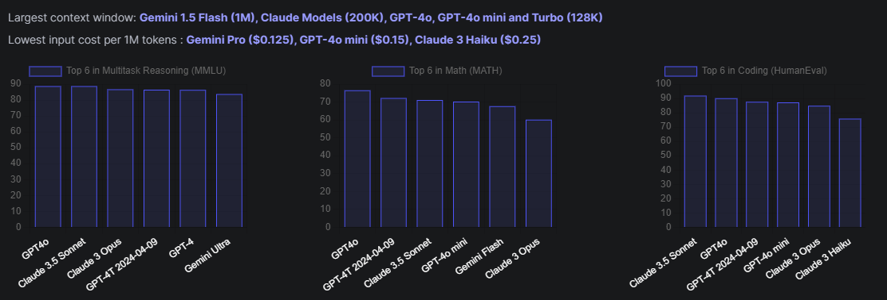
¿QUE SON LOS LLMs?
Los modelos de lenguaje extensos o large language models (LLMs) son una categoría de modelos entrenados con inmensas cantidades de datos.
Los LLM están diseñados para entender y generar texto como un humano.
Inferir del contexto.
Generar respuestas coherentes y contextualmente relevantes.
Traducir a otros idiomas además del inglés
Responder preguntas (conversación general y FAQS).
Generar código en lenguajes como Python o SQL.
Tienen la capacidad:
Fuente: IBM
Fuente: Vellum
Notes:
Los modelos de lenguaje extensos o large language models (LLMs) son una categoría de modelos entrenados con inmensas cantidades de datos, lo que los hace capaces de entender y generar respuestas de lenguaje natural y otros tipos de contenido para realizar una amplia gama de tareas.
Los LLM están diseñados para entender y generar texto como un humano, además de otros tipos de contenido. Tienen la capacidad de inferir del contexto, generar respuestas coherentes y contextualmente relevantes, traducir a otros idiomas además del inglés, resumir textos, responder preguntas (conversación general y preguntas frecuentes) e incluso ayudar en tareas de escritura creativa o generación de código en lenguajes como Python o SQL.
Los LLMs están revolucionando aplicaciones en diversos campos, desde chatbots y asistentes virtuales hasta generación de contenido, asistencia en investigación y traducción de idiomas.
Un LLM (Large Language Model) es un programa de computadora que puede entender y generar texto en lenguaje humano.
Explicación en palabras simples:
"Modelo de lenguaje": Es una herramienta que puede leer y escribir frases y párrafos como lo haría una persona.
"Grande": Se llama "grande" porque ha sido entrenado con una enorme cantidad de texto, como libros, artículos y páginas web, para aprender cómo se usa el lenguaje. Petabytes.
Lo que hace: Puedes hacerle preguntas, pedirle que escriba historias, traduzca idiomas o resuma textos, y responderá de una manera que tiene sentido.
Ejemplo sencillo:
Imagina que tienes un asistente virtual que puede ayudarte a escribir correos electrónicos, hacer tareas de investigación o incluso charlar contigo sobre casi cualquier tema. Eso es lo que un LLM puede hacer. Mismo modelo puede hacer muchas tareas, es general.
Fuente: [IBM](https://www.ibm.com/topics/large-language-models)
El deep learning es un tipo de machine learning que entrena a una computadora para que realice tareas como las hacemos los seres humanos, como el reconocimiento del habla, la identificación de imágenes o hacer predicciones. En lugar de organizar datos para que se ejecuten a través de ecuaciones predefinidas, el deep learning configura parámetros básicos acerca de los datos y entrena a la computadora para que aprenda por cuenta propia reconociendo patrones mediante el uso de muchas capas de procesamiento.
Pretrained – Fine tuned – specific purposes – Ejemplo de entrenar un perro y luego un perro de ayuda. Primero lo entreno a nivel general y luego a nivel específico.

Slide 11
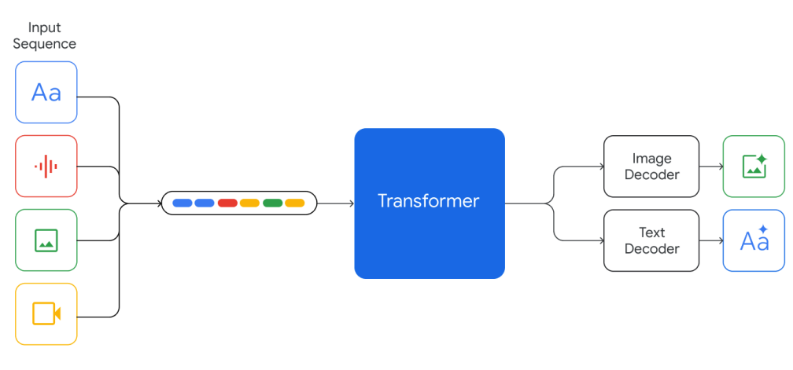
¿QUÉ ES UN PROMPT?
Los prompts son tu entrada al sistema de IA, usualmente a un LLMs, para obtener resultados específicos.
Los prompts son iniciadores de conversación
Es como tener una conversación con otra persona.
Fuente: Prompt Engineering Guide
Fuente: Open AI
Notes:
Los prompts son tu entrada al sistema de IA, usualmente a un LLM, para obtener resultados específicos. En otras palabras, los prompts son iniciadores de conversación: qué y cómo le dices algo a la IA para que responda de una manera que genere respuestas útiles para ti. Después de eso, puedes construir un prompt continuo, y la IA producirá otra respuesta en consecuencia. Es como tener una conversación con otra persona, solo que en este caso la conversación es basada en texto, y tu interlocutor es la IA.
Fuente: [OpenAI](https://platform.openai.com/docs/concepts)
Ejemplo sencillo:
Si le dices a un asistente virtual "Escribe un cuento sobre un dragón", eso es un prompt. El asistente tomará esa instrucción y creará una historia basada en ella.
Un modelo de lenguaje grande (LLM) con decodificadores de Transformer funciona así:
Estructura: Utiliza bloques de decodificadores de Transformer.
Embeddings: Convierte palabras en vectores y añade información de posición.
Atención: Calcula las relaciones entre palabras y se enfoca en palabras anteriores.
Generación: Produce una palabra a la vez, usando probabilidades para elegir la siguiente.
Entrenamiento: Aprende de grandes cantidades de texto y optimiza sus predicciones.
Estos modelos se emplean para tareas como generación de texto, traducción y respuesta a preguntas.
Ya que un LLM es general, entonces la habilidad clave es crear prompts.
La prompt debe especificar claramente que debe hacer modelo.

Slide 12
TOKENS
Los modelos de generación de texto procesan el texto en fragmentos llamados tokens. Los tokens representan secuencias de caracteres que ocurren comúnmente.
Limitaciones de longitud
Costo y eficiencia.
Precisión de respuestas.
Optimización de prompts.
Evaluación y comparación de modelos.
¿Por qué son importantes los tokens para el usuario?
Notes:
Los Tokens son importantes por limitan la cantidad de contenido que puedo procesar con una API y el tamaño de las aplicaciones que puedo construir.
Los modelos de generación de texto procesan el texto en fragmentos llamados tokens. Los tokens representan secuencias de caracteres que ocurren comúnmente. Por ejemplo, la cadena "tokenization" se descompone en "token" e "ization", mientras que una palabra corta y común como "the" se representa como un solo token. Como regla general aproximada, 1 token equivale aproximadamente a 4 caracteres o 0.75 palabras en inglés.
Fuente: [OpenAI](https://platform.openai.com/docs/concepts)
¿Por qué son importantes los tokens para el usuario?
1. Limitaciones de longitud: Cada modelo de lenguaje tiene una longitud máxima de contexto, que es el número total de tokens que puede procesar en una sola vez. Esto incluye tanto el prompt como la respuesta generada.
2. Costo y eficiencia: En muchos servicios de IA, incluyendo OpenAI, el costo de uso puede estar relacionado con el número de tokens procesados. Ser consciente de cómo se dividen los tokens en el texto puede ayudar a los usuarios a gestionar mejor los costos y utilizar el modelo de manera más eficiente.
3. Precisión de respuestas: La tokenización afecta directamente cómo el modelo de IA interpreta y responde a un prompt. Una buena comprensión de la tokenización permite a los usuarios formular prompts más claros y precisos, lo que a su vez puede mejorar la calidad y relevancia de las respuestas generadas por el modelo.
4. Optimización de prompts: Saber cómo se tokeniza el texto permite a los usuarios refinar y optimizar sus prompts, eliminando palabras innecesarias o reformulando frases para maximizar la información contenida dentro del límite de tokens, asegurando así una respuesta más completa y adecuada del modelo.
5. Evaluación y comparación de modelos Diferentes modelos pueden utilizar distintos tokenizadores, lo que puede influir en el rendimiento y la salida del modelo. Comprender estas diferencias puede ayudar a los usuarios a elegir el modelo más adecuado para sus necesidades específicas.
Los tokens permiten al LLM ser más eficiente y dar mejores resultados, ya que el objetivo básicamente es predecir la siguiente palabra.

Slide 13
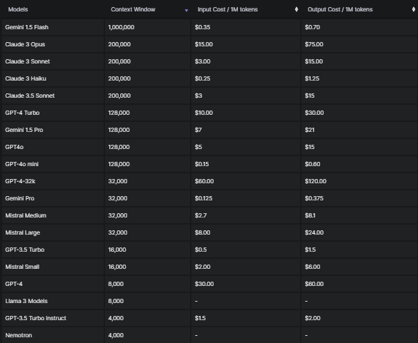
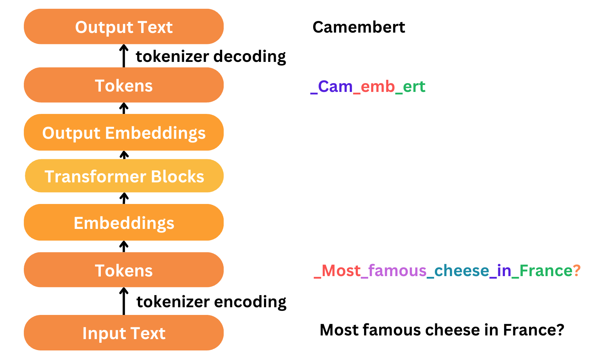
TOKENEIZER - TOKENEIZADOR
Fuente: MistralAI
Fuente: Vellum
Notes:
La siguiente herramienta permite el cálculo de Tokens a partir un prompt, veámos cómo funciona: [Tokenizer](https://platform.openai.com/tokenizer)
Introduce el texto:
En la caja de texto proporcionada, escribe o pega el texto que deseas tokenizar. Por ejemplo, puedes escribir "Hola, ¿cómo estás?".
Ver los tokens:
A medida que introduces el texto, el tokenizer lo divide en tokens automáticamente y muestra los resultados debajo de la caja de texto. Cada palabra o fragmento de palabra se convierte en un token.
Entender los resultados:
Los tokens aparecerán como una lista de números, donde cada número representa un token específico en el vocabulario del modelo.
También puedes ver los tokens en formato de texto para entender cómo el tokenizer ha segmentado tu entrada.
Uso práctico:
Esta herramienta es útil para ver cómo el modelo interpretará el texto que le das y para asegurarte de que estás dentro de los límites de tokens permitidos para tu uso específico.
Convertir nuestras palabras en algo que el modelo pueda entender. Hacer que vuelvo un diccionario una lista enorme de números y cada número está asocidado a una palabra, el modelo va a entender esos tokens. Los modelos usan tokenization por sub-words.

Slide 14

INGENIERÍA DE PROMPTS - PROMPT ENGINEERING
Técnica para refinar prompts que involucra seleccionar las palabras, frases, símbolos y formatos correctos para obtener el mejor resultado posible de los modelos de IA.
Notes:
Recordemos que:
Los modelos de lenguaje extensos o large language models (LLMs) son una categoría de modelos entrenados con inmensas cantidades de datos, lo que los hace capaces de entender y generar respuestas de lenguaje natural y otros tipos de contenido para realizar una amplia gama de tareas.
Los prompts son tu entrada al sistema de IA, usualmente a un LLM, para obtener resultados específicos.
Existen tokens que definen longitud y costo del prompt.

Slide 15
ESCRIBE INSTRUCCIONES CLARAS
Si las respuestas son demasiado largas, pide respuestas breves. Si las respuestas son demasiado simples, solicita una redacción a nivel experto. Si no te gusta el formato, demuestra el formato que te gustaría ver.
Peor | Mejor
¿Cómo puedo sumar números en Excel? | ¿Cómo puedo sumar una fila de montos en dólares en Excel? Quiero hacer esto automáticamente para toda la hoja con los totales al final en una columna llamada 'Total'.
¿Quién es el presidente? | ¿Quién era el presidente de México en 2021 y con qué frecuencia se celebran las elecciones?
Escribe un código para calcular la secuencia de Fibonacci. | Escribe una función en TypeScript para calcular eficientemente la secuencia de Fibonacci. Comenta el código extensamente para explicar qué hace cada parte y por qué está escrita de esa manera.
Resume las notas de la reunión. | Resume las notas de la reunión en un solo párrafo. Luego, escribe una lista en Markdown de los oradores y cada uno de sus puntos clave. Finalmente, enumera los próximos pasos o acciones sugeridas por los oradores, si los hay.
Notes:
Estos modelos no pueden leer tu mente. Si las respuestas son demasiado largas, pide respuestas breves. Si las respuestas son demasiado simples, solicita una redacción a nivel experto. Si no te gusta el formato, demuestra el formato que te gustaría ver. Cuanto menos tenga que adivinar el modelo sobre lo que quieres, más probable es que obtengas lo que deseas.

Slide 16
DELIMITADORES Y TIPO DE RESPUESTA
Prompt:
Resume y traduce a español el texto en inglés delimitado por {} en 5 bullets. La fuente del texto es Maersk y su tema es acerca de documentos necesarios para la exportación de bienes a Estados Unidos.
“””
Customs documents to ship to or from the US - everything you need to know
27 September 2023
Maersk Customs Services North America
Share
A smiling man standing with a writing board against the background of a warehouse with cardboard boxes.
Want to ship to the US but don’t know which documents you need to get through customs clearance?
…
“””

Slide 17
DELIMITADORES Y TIPO DE RESPUESTA
Prompt:
Extrae las entidades mencionadas en el siguiente texto acerca de destinos de exportación para la comida vegana en Colombia escrito por ProColombia. Primero extrae todos los nombres de comidas, preparación o frutas, luego extrae todos los nombres de países, luego extrae valores de exportación por bien o a nivel agregado.
Formato deseado:
Nombres de comidas, preparación o frutas: lista separada de empresas por comas
Nombres de países: lista separada de empresas por comas
Valores de exportación: lista separada de empresas por comas
Texto: {…}

Slide 18
PROPORCIONA TEXTO DE REFERENCIA
Prompt:
Utiliza el texto delimitado por {} para responder preguntas. Si la respuesta no se puede encontrar en el texto, escribe "No pude encontrar una respuesta." El texto es una sección de la guía legal para hacer negocios en Colombia escrita por Procolombia.
“””
1.2. Acuerdos para evitar la Doble Tributación
Los ADT son instrumentos internacionales …
“””
Pregunta:
1. ¿Por qué como inversionista debo buscar evitar la doble tributación?
2. ¿Cuál es el título del acuerdo de inversión vigente entre Colombia y México?
Notes:
Los modelos de lenguaje pueden inventar respuestas falsas con confianza, especialmente cuando se les pregunta sobre temas muy amplios o se les solicita citas y URLs. De la misma manera que una hoja de notas puede ayudar a un estudiante a rendir mejor en un examen, proporcionar texto de referencia a estos modelos puede ayudar a responder con menos invenciones.

Slide 19
DIVIDE LA TAREA EN PASOS INDIVIDUALES
Prompt:
Realiza una investigación de mercado para exportar productos textiles de Colombia a la región de Ámerica Latina siguiendo estos pasos:
1. Identifica el producto que se desea exportar.
2. Determina los países potenciales para la exportación.
3. Investiga las regulaciones de importación del país destino.
4. Analiza la demanda y competencia en el mercado objetivo.
5. Recopila datos sobre aranceles y otros costos asociados.
6. Evalúa las preferencias de los consumidores en el país objetivo.
7. Desarrolla una estrategia de entrada al mercado (e.g., distribuidores locales, tiendas propias).
8. Crea un plan de marketing adaptado al nuevo mercado.
Tu respuesta no debe tener más de 500 palabras
Notes:
Los LLMs dan mejores respuestas cuando se les da una cadena de pensamiento o se les obliga a dar una explicación.

Slide 20



EXPORTACIONES
GRACIAS
MARÍA PAULA DÍAZ
NICOLAS RIVERA
NESTOR ENRIQUE FORERO

